Slide 1
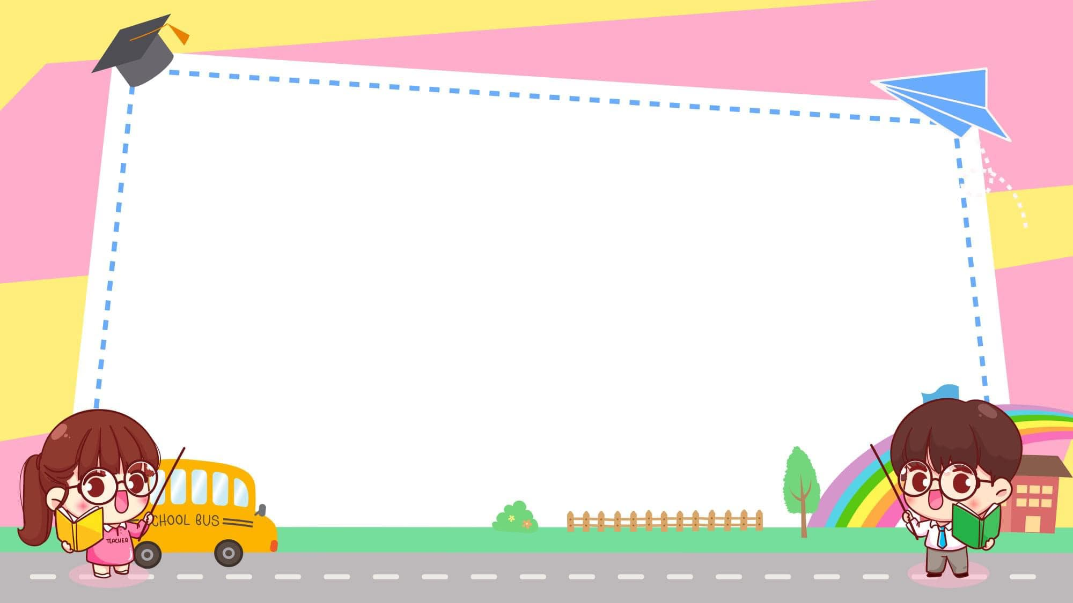
TOÁN

Slide 2


KHỞI ĐỘNG
Notes:
Trước khi vào bài mới, chúng ta cùng khởi động qua bài tập sau nhé

Slide 3








Nhạc nền

Slide 4










01
Tính: 1231 × 3 = ?
Âm thanh
khi chọn Đúng
3000
3693
Âm thanh
khi chọn Sai
3143
3231
15
14
13
12
11
10
9
8
7
6
5
4
3
2
1
0

Slide 5

Điền số thích hợp điền vào chỗ chấm:
2800 + 12 389 = 12 389 + ........
02
2800
Tính chất giao hoán
của phép tính cộng.

Slide 6
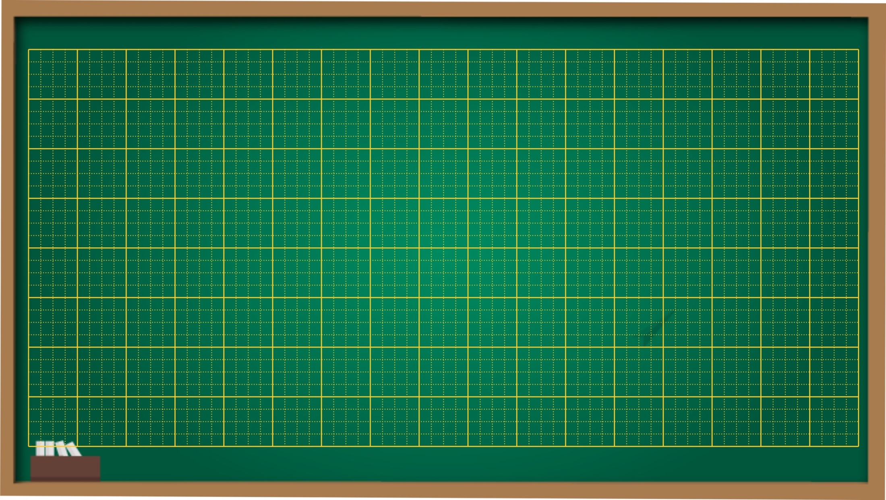
Thứ sáu ngày 11 tháng 11 năm 2022
Toán
Tính chất giao hoán của phép nhân

Slide 7


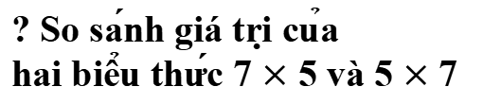




a) Tính và so sánh giá trị của hai biểu thức
7 $×$ 5 và 5 $×$ 7
Ta có:
7 $×$ 5 =
35
? So sánh giá trị của
hai biểu thức 7 $×$ 5 và 5 $×$ 7
5 $×$ 7 =
35
Vậy: 7 $×$ 5 = 5 $×$ 7
Hai phép nhân có thừa số giống nhau thì luôn bằng nhau.
Em có nhận xét gì về các thừa số của hai biểu thức trên ?
Notes:
321475 + 423507 x 2 = 321475 + 847014 = 1168489

Slide 8







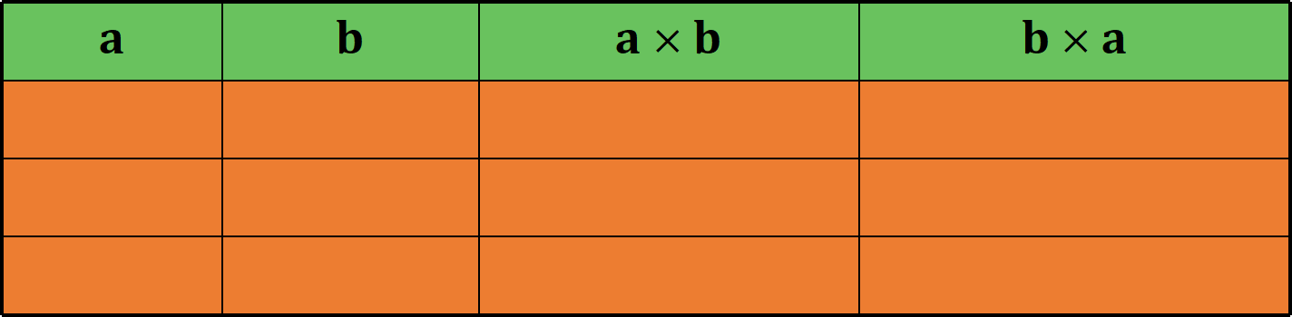

So sánh giá trị của hai biểu thức a $×$ b và b $×$ a trong bảng sau:
a | b | a $×$ b | b $×$ a
4
8
4 $×$ 8 = 32
8 $×$ 4 = 32
6
7
6 $×$7 = 42
7 $×$ 6 = 42
5
4
5 $×$ 4 = 20
4 $×$ 5 = 20
Thừa số
Thừa số
Tính chất giao hoán trong phép nhân
a $×$b = b $×$ a
Tích
Tích
Khi ta đổi chỗ các thừa số trong một tích thì tích
không thay đổi.
Thừa số
Thừa số
- Nhận xét về các thừa số trong hai tích a x b và b x a?
Hai tích đều có thừa số a và b nhưng vị trí khác nhau.
- Khi đổi chỗ các thừa số trong một tích thì tích đó như thế nào?

Slide 9

Tính chất giao hoán
của phép nhân
Khi đổi chỗ các thừa số trong một tích thì tích không thay đổi.
a x b = b x a
Notes:
* Bạn nào có thể nêu công thức biểu thị tính chất giao hoán bằng một biểu thức chứa chữ khác

Slide 10
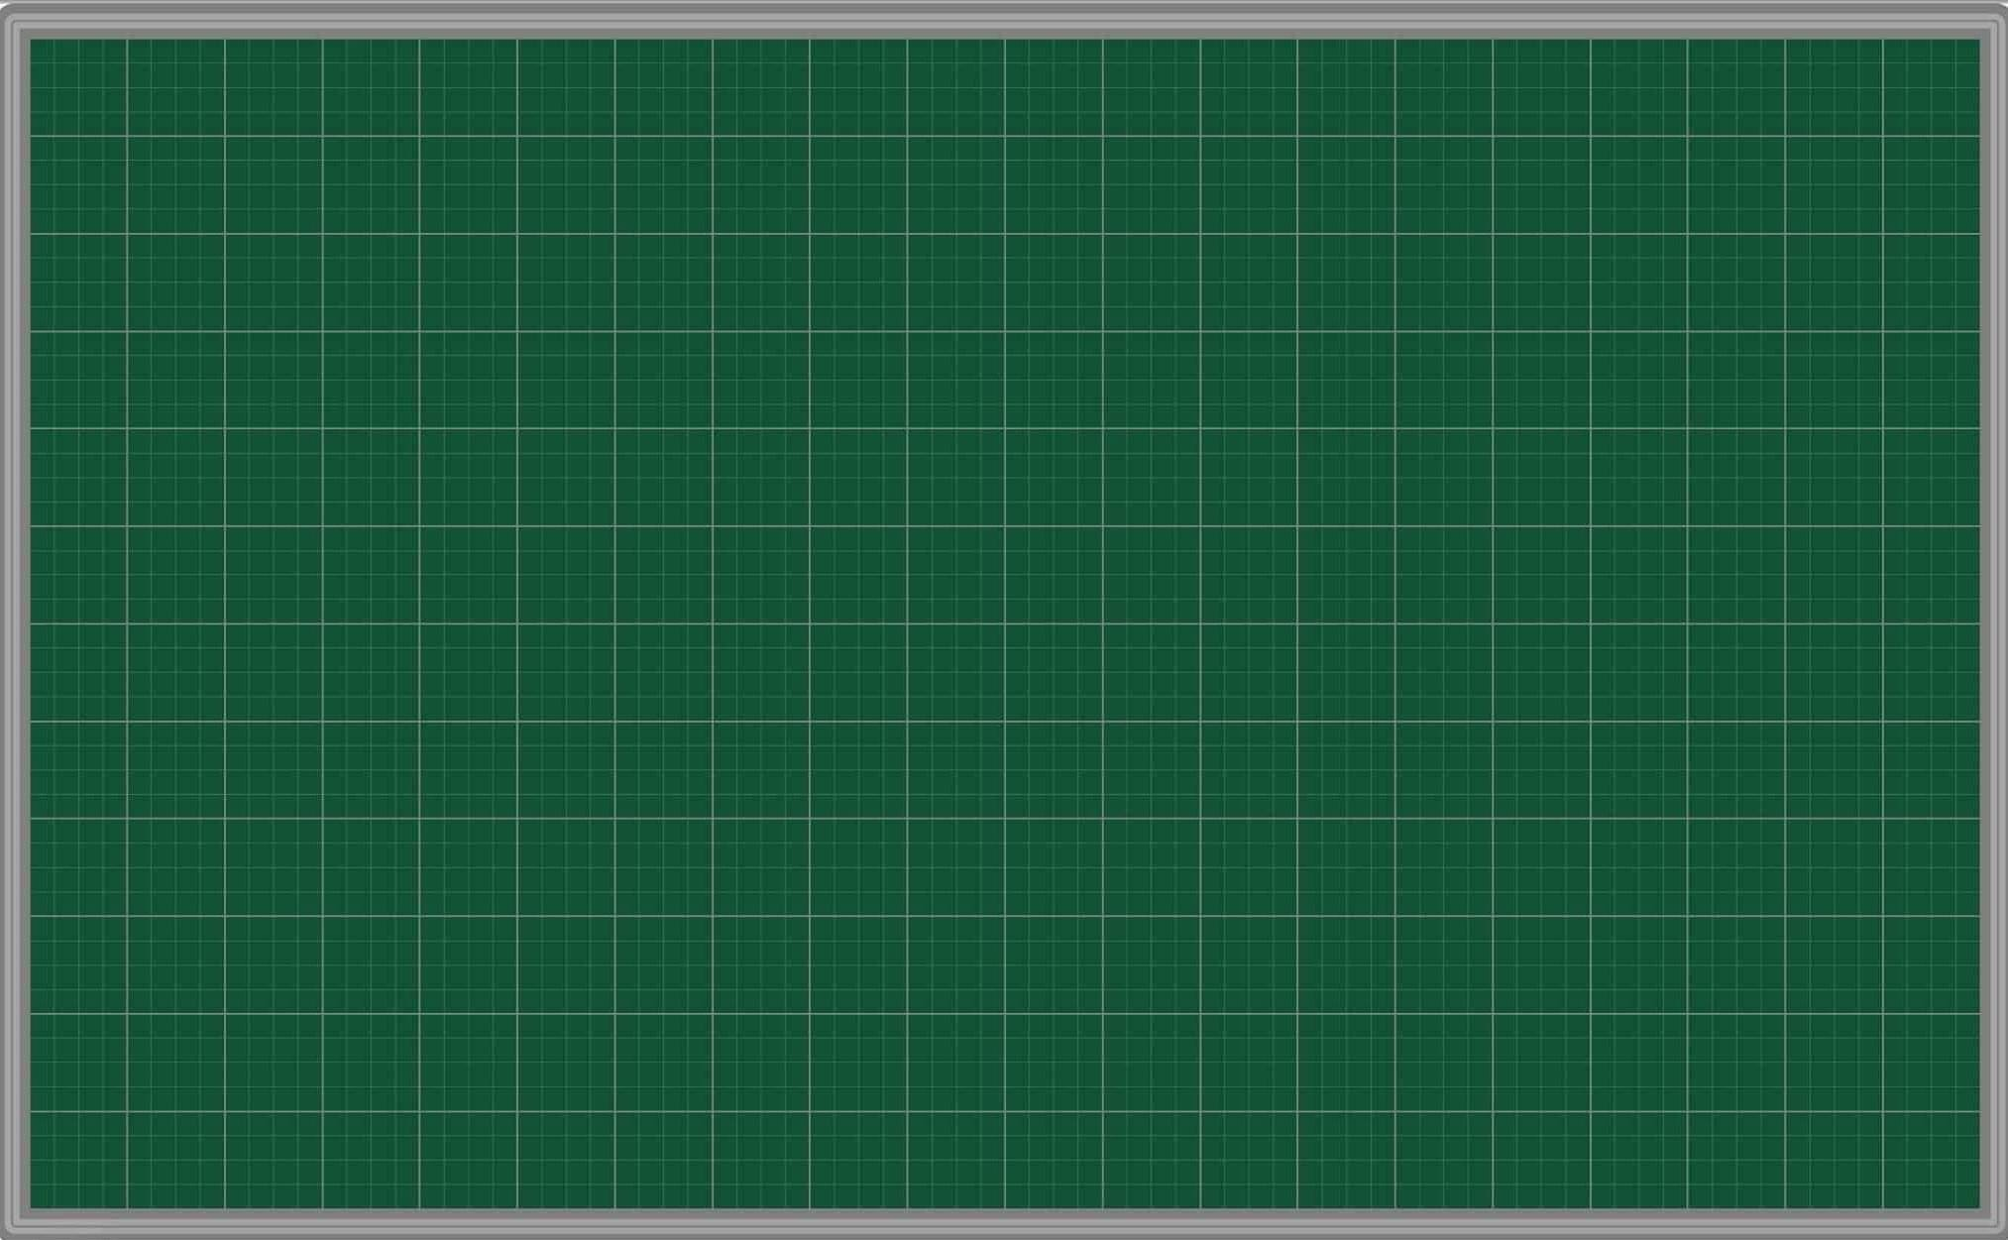
Thứ sáu ngày 11 tháng 11 năm 2022
Toán
Tính chất giao hoán của phép nhân
1. Ghi nhớ:
Khi đổi chỗ các thừa số trong một tích thì tích không thay đổi.

Slide 11

2. LUYỆN TẬP
Notes:
Để năm rõ hơn về tính chất giao hoán của pmh cũng như vận dụng nó vào giải bài tập như thế nào. Cô mời các con cùng chuyển sang phần luyện tập.

Slide 12
Bài 1. Viết số thích hợp vào ô trống:
4
a. 4 × 6 = 6 ×
b. 3 × 5 = 5 ×
3
c. 207 × 7 = × 207
d. 2138 × 9 = × 2138
7
9
Sử dụng tính chất giao hoán của phép nhân.

Slide 13
Bài 2. Tính:
1357 × 5
= 6785
7 × 853 =
a) 1357 × 5 =
853
× 7
=5971
40 236
× 7
= 281 652
5 x 1326 =
1326
× 5
= 6630
b) 40 236 × 7 =
Để tìm được kết quả của các phép tính này, ta làm như thế nào?
Notes:
-Nhận xét các phép tính đầu của hai phần a và b?
- Để tìm được kết quả của hai phép tính này, ta làm như thế nào?
- Với phép tính 7 x 853. Đây là phép nhân với số có 3 chữ số chúng ta chưa học. Vậy bây giờ chúng ta phải làm ntn để tính được kết quả?
- Rất chính xác! Các con hãy vận dung tc giao hoán của phép nhân để chuyển đổi phép tính nhân số có 3 chữ số thành phép tính nhân với số có 1 chữ số.

Slide 14


Tính chất giao hoán
của phép nhân
23 109
× 8
= 184 872
c) 23 109 × 8 =
1427
×9
= 12 843
9 × 1427 =
Notes:
QUa bài hôm nay, cô đã giới thiệu với các con tcgh của phép nhân.
Với tc này, các con hãy vận dung một cách sáng tạo để tính nhanh hơn trong các bài toán nhé!

Slide 15

Tính chất giao hoán:
Khi đổi chỗ các thừa số trong một tích thì tích không thay đổi.
a x b = b x a
Notes:
Quá dễ dàng để chúng ta tìm đc đáp án đúng phải không các con, chỉ cần vận dụng tc giáo hoán cuẩ phép nhân là chúng ta có thể hoàn thành bài rồi.
Con hãy nhắc lại cho cô tcgh của phép nhân nào
Rất tốt
Và bây giờ chúng ta cùng chuyển sang bài tập số 2 nhé!

Slide 16

Vận dụng
Notes:
Và để thay đổi không khí, ở cuối phần luyện tập cô có chuẩn bị cho các con một trò chơi vô cùng hấp dẫn. Chúng mình cùng xem đó là trò chơi gì nhé!

Slide 17


Trò chơi: RUNG CHUÔNG VÀNG
Điền số thích hợp vào ô trống :
a x = x a = a
1
1
HẾT GiỜ!
Bắt đầu
05
04
03
02
01
00
1
1

Slide 18
Toán
Tính chất giao hoán của phép nhân
Trò chơi: RUNG CHUÔNG VÀNG
Điền số thích hợp vào ô trống :
a x = x a = 0
0
0
HẾT GiỜ!
Bắt đầu
03
05
04
01
00
02

Slide 19
a x 1 = 1 x a = a
Bất cứ số nào nhân với 1 hoặc 1 nhân với bất cứ số nào vẫn bằng chính số đó.
Tính chất giao hoán
của phép nhân
a x 0 = 0 x a = 0
Bất cứ số nào nhân với 0 hoặc 0 nhân với bất cứ số nào vẫn bằng 0.
Notes:
Qua trò chơi vừa rồi các con đã vận dụng rất tốt tính chất giao hoán của phép nhân để hoàn thành các thử thách của trò chơi.
Ngoài ra, chúng mình còn biết thêm một số tính chất của phép nhân, đó là:
Bất cứ số nào nhân với 1 hoặc 1 nhân với bất cứ số nào vẫn bằng chính số đó.
Bất cứ số nào nhân với 0 hoặc 0 nhân với bất cứ số nào cũng bằng 0

Slide 20
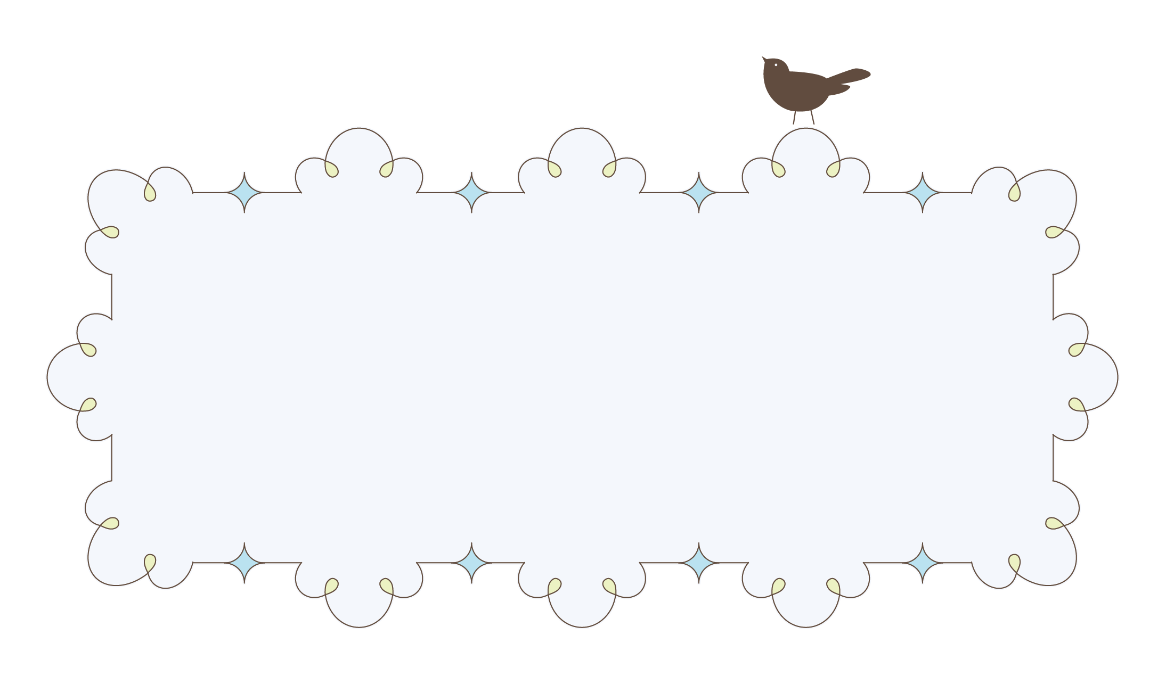


Các em đã ghi nhớ được kiến thức gì
trong tiết học ngày hôm nay?

Slide 21




Dặn dò:
Ôn lại tính chất giao hoán của phép nhân.

